Slide 1
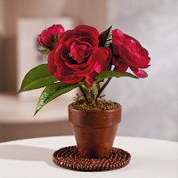
«Чтобы жить,
нужны солнце,
свобода
и маленький
цветок»
Г. Х. Андерсен

Slide 2
ПРОЕКТ
«Наши зелёные друзья»
Выполнила:
Семья Григория Русинова
МДОУ детский сад “Зернышко“
Сосновского р-на
Руководитель:
Рыбакова Ирина Венедиктовна

Slide 3
Тип проекта:
познавательный;
семейный;
долговременный: начало - декабрь 2014 года, окончание - февраль 2015 года.

Slide 4
АКТУАЛЬНОСТЬ ПРОЕКТА:
Дом– это мир, в котором мы проводим большое количество времени, и он должен быть таким, чтобы было интересно учиться и жить. И не только интересно, но и полезно для здоровья! Наш дом находится в конце поселка и по соседству живут зеленые друзья, а точнее мы живем о соседству с лесом, но в современном мире, где очень много машин, заводов - загрязнение воздуха на улице, внутри зданий является реальной угрозой здоровью.
Эта тема актуальна и для взрослых, и для детей. Однако, в современном мире можно надеяться на технические приборы – очистители, кондиционеры? Но по материальным и техническим причинам нам не приходится воспользоваться специальным оборудованием.
За помощью нужно обратиться к природе и использовать в качестве «живых фильтров» комнатные растения.

Slide 5
Немного о цветах…
Цветы – это, несомненно, одно из прекраснейших творений природы. Их описывают, как удивительные, волшебные, прекрасные, дивные, изумительные, изысканные, милые, ласковые, невиданные, несмелые, застенчивые, стыдливые, скромные, печальные, понурые, немые, стойкие, сильные, прелестные, роскошные, яркие, чистые, нежные…
А как много красивых строк, чудесных слов посвящают цветам поэты, писатели!
Издавна цветы вдохновляли на создание произведений, которые впоследствии стали классикой. Цветами восхищаются, о них складывают легенды и притчи, их обожествляют, приписывают чудесные свойства, их сравнивают с проявлениями человеческих чувств, качеств, а красоту человека сравнивают с красотой цветов

Slide 6
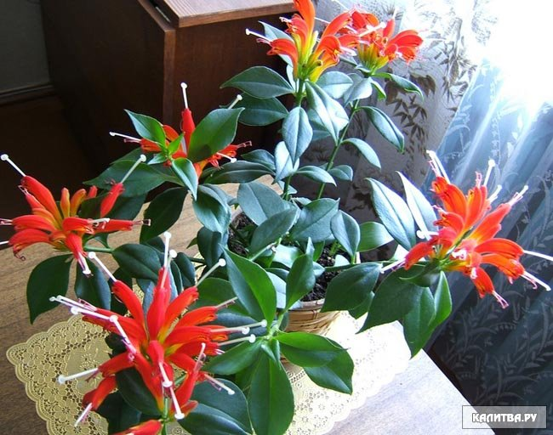
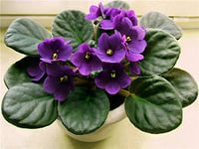

Slide 7
Цветы и литература
Так, например, маленькая девочка из сказки Г.Х. Андерсена «Дюймовочка» родилась в цветке тюльпана: «…Посадила ячменное зерно в цветочный горшок, и тут же из него вырос большой чудесный цветок, очень похожий на тюльпан…», «Что-то щелкнуло, и цветок распустился. Это оказался самый настоящий тюльпан, но в самой его чашечке на зеленом стульчике сидела крошечная девочка…».
А.К. Толстой «Колокольчики мои…»
Колокольчики мои,
Цветики степные!...
вот строки из детского стиха «Подсолнух» любимой многими Агнии Барто:
Под солнцем подсолнух
Сегодня расцвел
Собрал на цветок свой
Букашек и пчел…

Slide 8
ЦЕЛЬ ПРОЕКТА:
Уход за растениями. Очищение воздуха в доме с помощью комнатных растений.

Slide 9
Задачи проекта
• Формирование системы элементарных экологических знаний, доступных пониманию ребенка-дошкольника (прежде всего, как средство становления осознанно-правильного отношения к природе); • Развитие познавательного интереса к миру природы; • Формирование умений и навыков наблюдений за природными объектами и явлениями; • Формирование умений и желания сохранять природу и при необходимости оказывать ей помощь (уход за живыми объектами), а также навыков элементарной природоохранной деятельности в ближайшем окружении; • Формирование элементарных умений предвидеть последствия некоторых своих действий по отношению к окружающей среде.

Slide 10
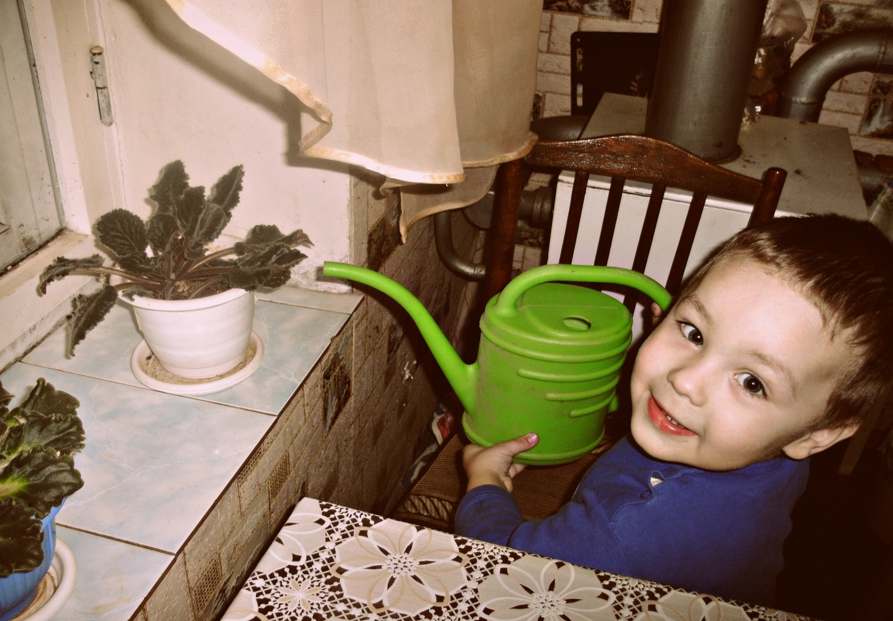
Поливка цветов

Slide 11
ГИПОТЕЗА:
Если в помещении грамотно использовать комнатные растения, то это будет способствовать улучшению микроклимата, а так же качеству воздуха в комнате, что, в свою очередь, будет благотворно влиять как на здоровье семьи, так и на их настроение. В результате чего дети меньше будут утомляться, а взрослые с удовольствием будут играть с ними.

Slide 12
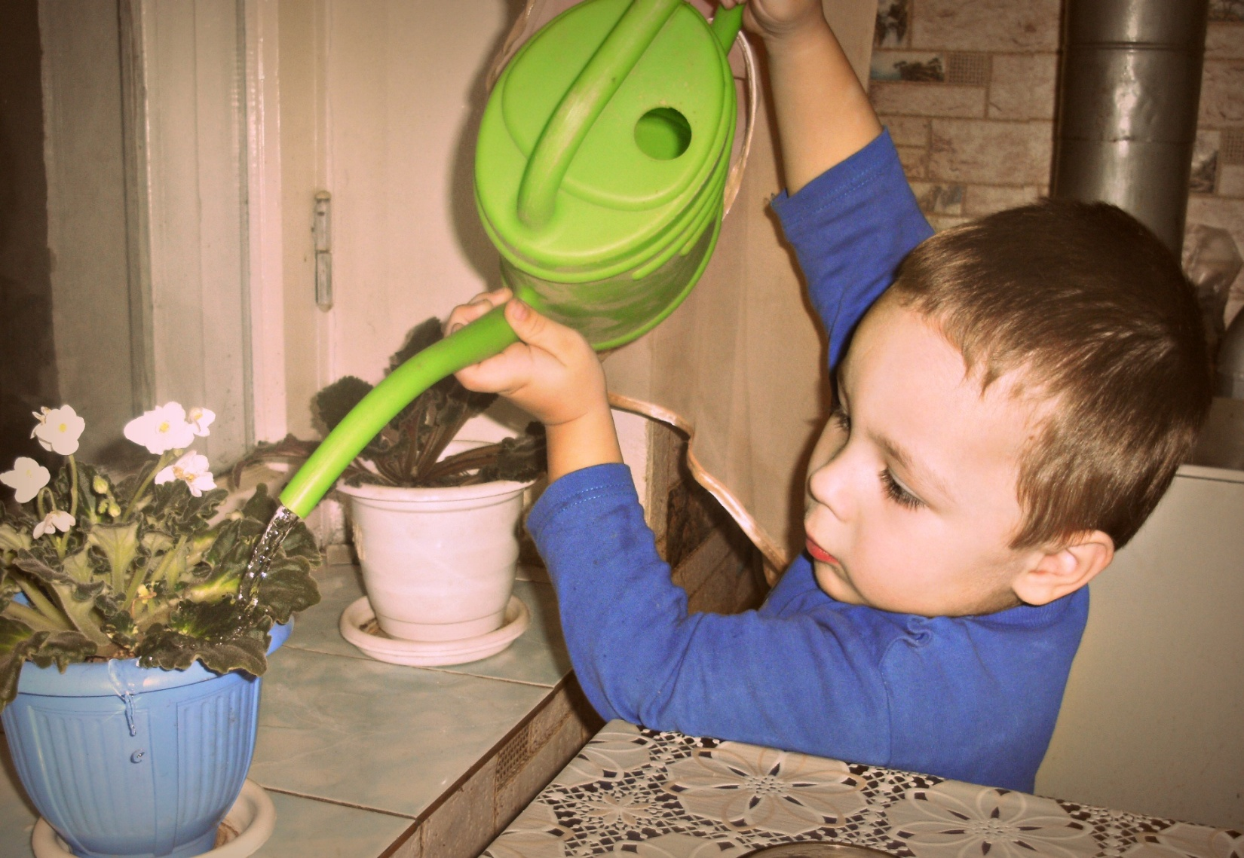

Slide 13
Предмет исследования: комнатные растения в доме.
Учебные предметы: проект затрагивает такие предметы как окружающий мир, технологию.

Slide 14
ЭТАПЫ РАБОТЫ НАД ПРОЕКТОМ:
Сбор информации о комнатных растениях с использованием справочной литературы.
Изучение влияния комнатных растений на микроклимат в помещении.
Создание фитозоны в доме.
Оформление зелёного паспорта растений.
Систематизация знаний и обобщение исследований.
Выработка рекомендации по выбору растений для дома.

Slide 15
Комнатные цветы
Красивоцветущие растения
Декоративно-лиственные растения

Slide 16
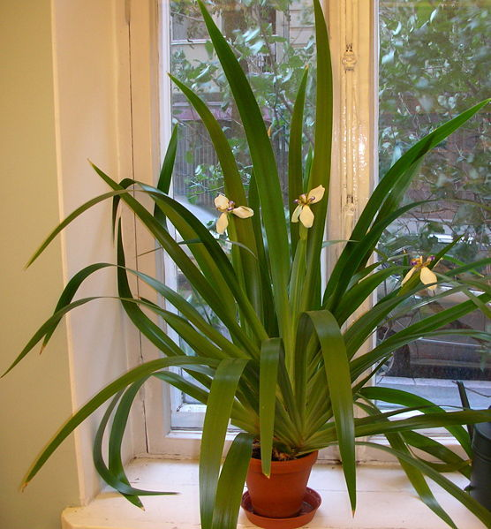
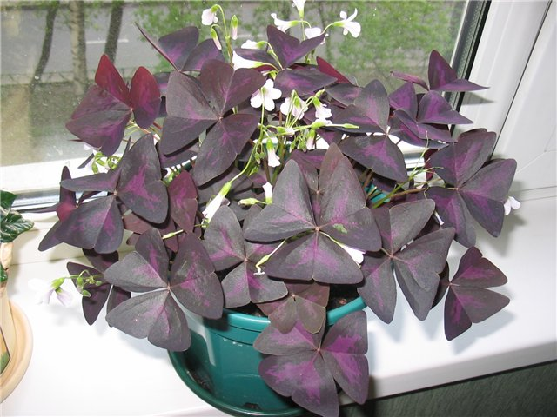

Slide 17
Благоприятные условия для жизни растений
1. | Почва, богатая питательными веществами
2. | Свет (вдали от прямых солнечных лучей)
3. | Тепло (температура без резких колебаний)
4. | Влага
5. | Опора для роста
6. | Хорошо проветриваемое помещение
7. | Свободный горшок
8. | Отсутствие сквозняков

Slide 18
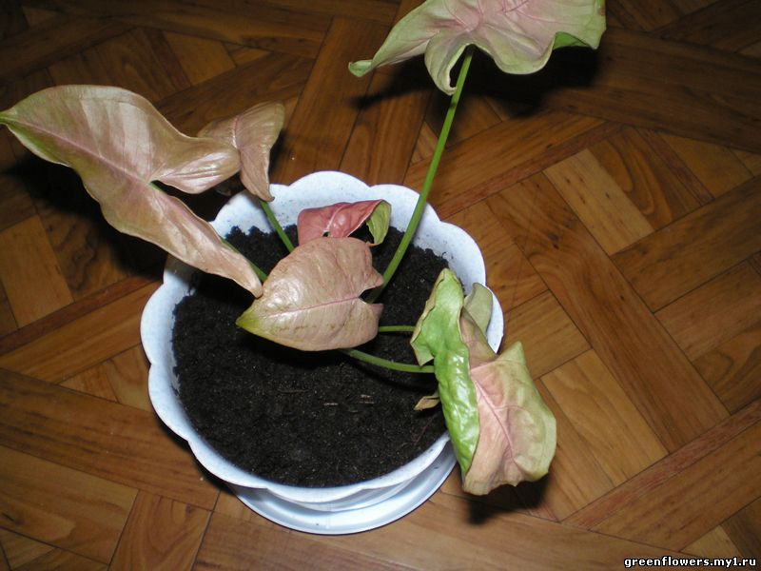

Slide 19
Неблагоприятные условия для жизни растений
1. | Сухая почва
2. | Переувлажнённая почва
3. | Мороз
4. | Сквозняк
5. | Отсутствие полива
6. | Палящие лучи солнца
7. | Дым и пыль
8. | Тесный горшок

Slide 20
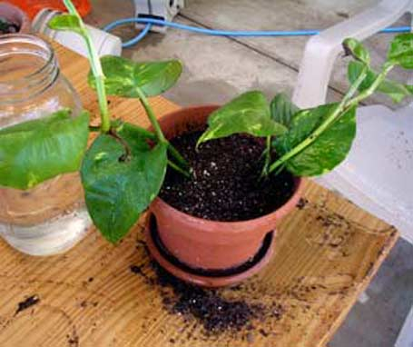
Пересадка цветка в другой горшок

Slide 21
Значение комнатных растений
Комнатные растения увлажняют и очищают воздух
Комнатные растения способны сделать нас здоровыми
Комнатные растения обеспечивают эмоциональный комфорт
С помощью комнатных растений мы общаемся и познаём природу

Slide 24
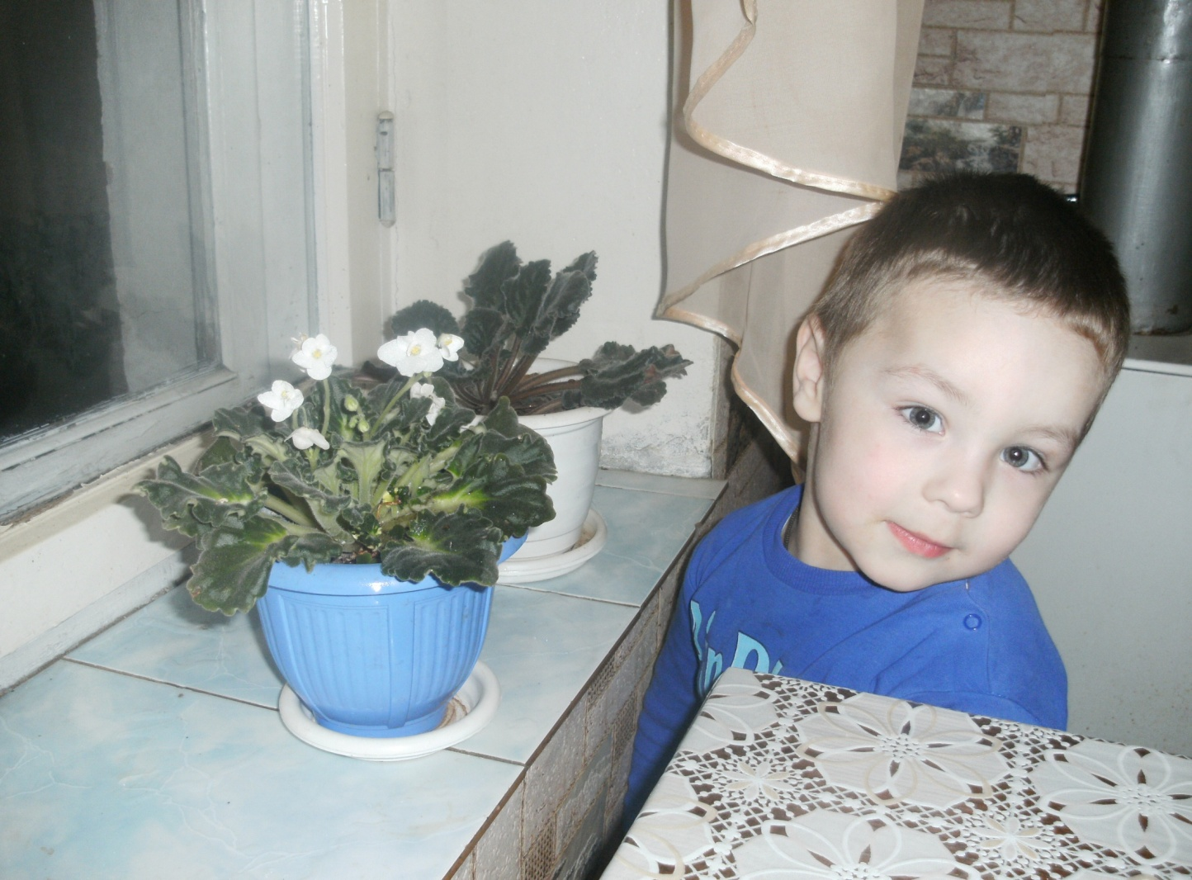

Slide 25
Cпасибо за внимание!

